Slide 1


Balíček
Dáta
Veľké dáta
01

Slide 2

Úvodná diskusia
Čo sa zmenilo, keď Svetová zdravotnícka organizácia vyhlásila epidémiu COVID-19 za celosvetovú pandémiu?
02

Slide 3
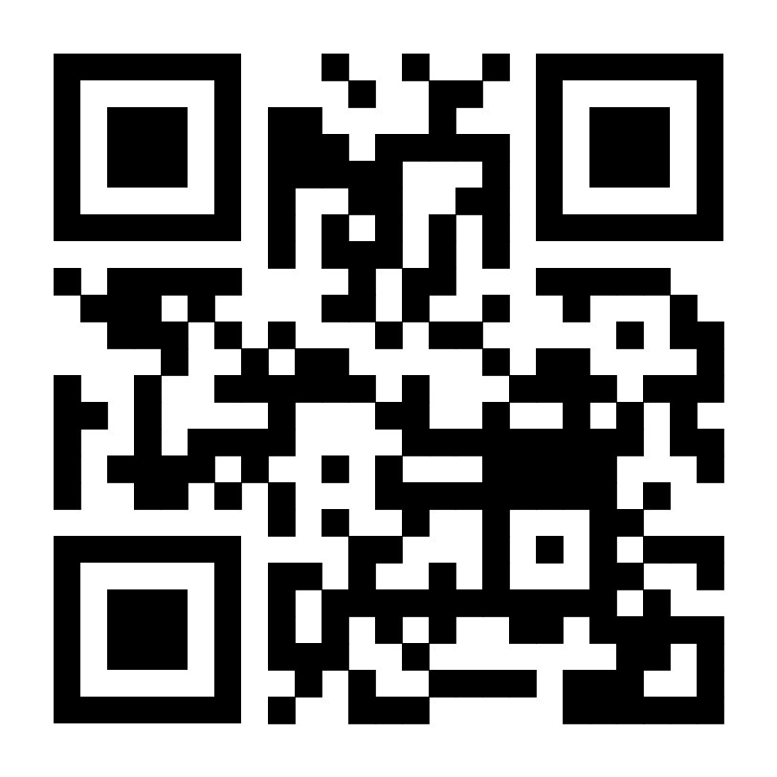
Nová norma
thenewnormal.is
03

Slide 4
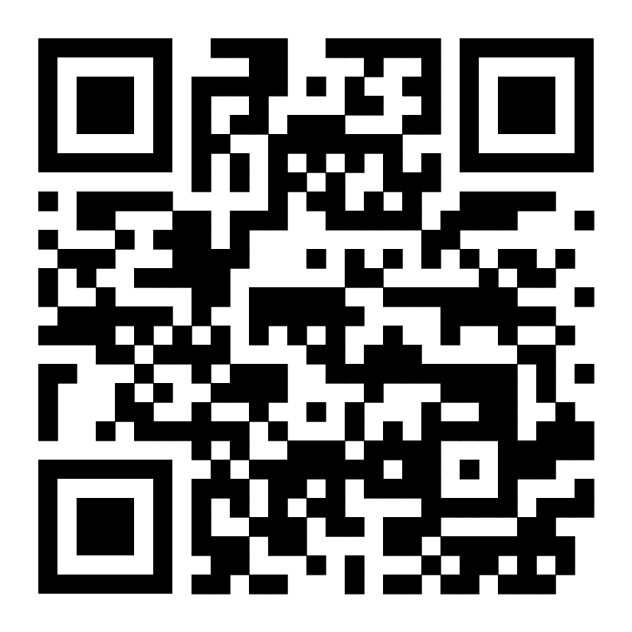
Jeden deň v živote…
searchingthe.world
04

Slide 5
Pozrite si interpretáciu dát
a dokončite nasledujúce vety:
1) Vedeli sme, že…
2) Zaujalo nás, že…
3) Prekvapilo nás, že…
4) Mýlili sme sa v tom, že…
4) Nerozumeli sme…
05

Slide 6
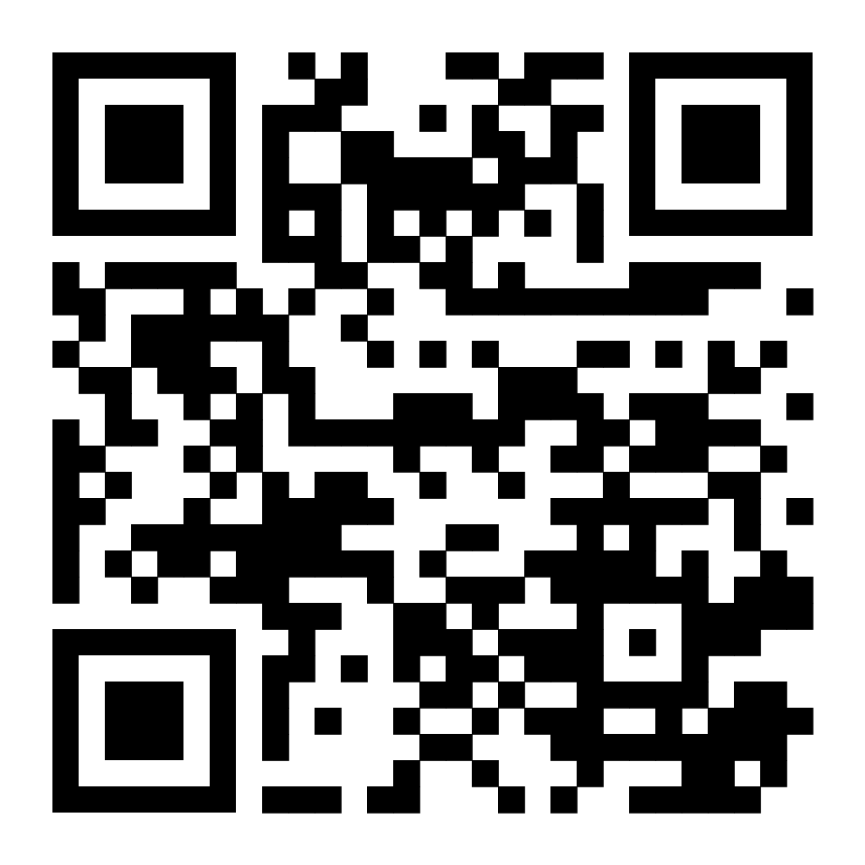
Gumičky a šijacie stroje!
Google Trends
06

Slide 7
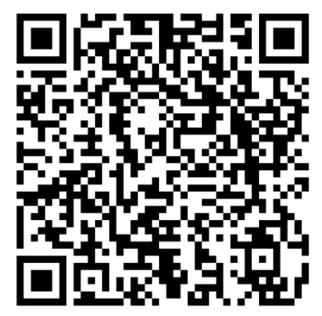
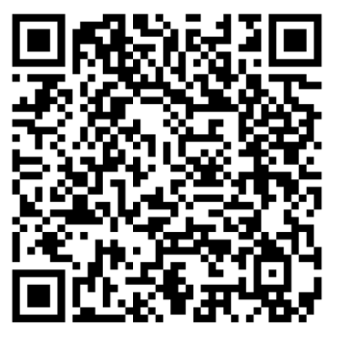
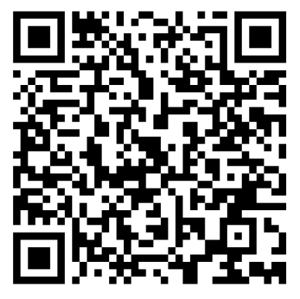
Gumičky
Šijací stroj
Zoom
07

Slide 8
Veľké dáta
Veľké dáta (Big Data) sú obrovské ​​súbory rôznorodých, obvykle rýchlo vznikajúcich dát, ktoré sa dajú spracúvať len pomocou veľkého počtu výkonných počítačov, často pomocou metód strojového učenia.
Veľké dáta môžu zahŕňať obrázky, videá, audio, texty alebo tzv. digitálne stopy vo forme údajov o správaní používateľov. Sú dôsledkom zrýchlenia a vývoja internetu, pričom rolu tiež hrá výrazné zlacnenie ukladania a spracúvania dát. Typicky je ich toľko, že ich spracovanie si vyžaduje nové prístupy, napríklad metódy strojového učenia.
08

Slide 9
Čaute!
Toto bola prvá metodika z balíčka Dáta.
Môžete na ňu nadviazať ďalšou metodikou.

